Slide 1
步进电机实验

Slide 2
本讲主要内容
1.步进电机简介
2.步进电机工作原理
3.步进电机技术指标
4.28BYJ-48步进电机简介
5.硬件设计
6.软件设计
7.实验现象

Slide 3
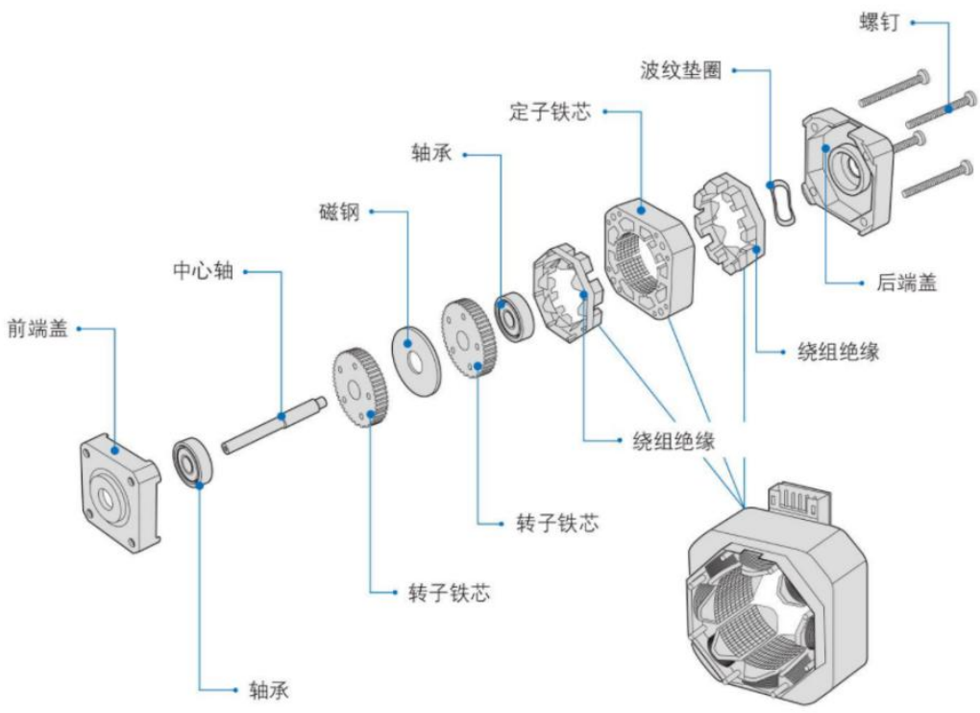
1.步进电机简介
步进电机是将电脉冲信号转变为角位移或线位移的开环控制元件。

Slide 4
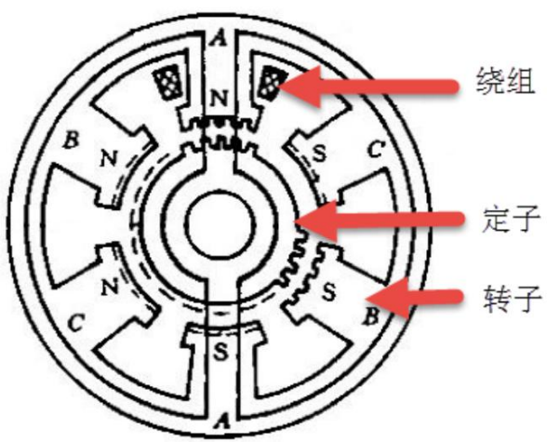
2.步进电机工作原理
步进电机是将电脉冲信号转变为角位移或线位移的开环控制元件。

Slide 5
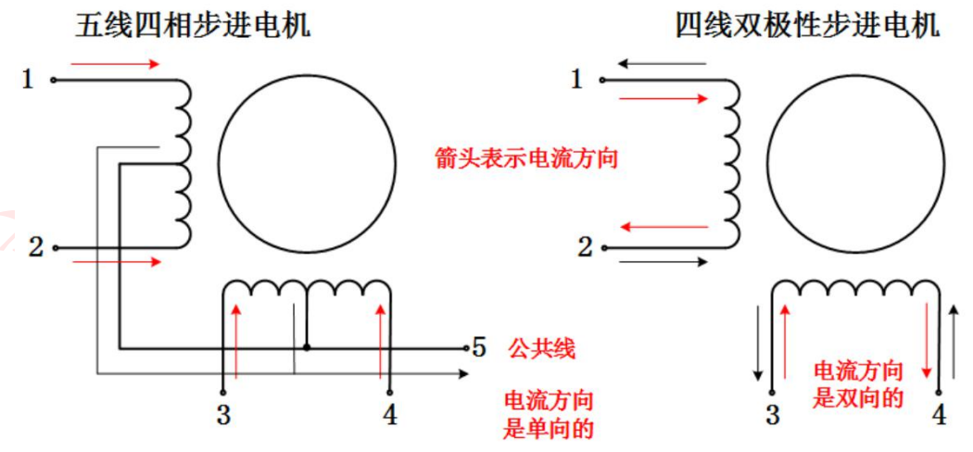
2.步进电机工作原理
①步进电机极性区分

Slide 6
2.步进电机工作原理
②双极性步进电机驱动原理

Slide 7
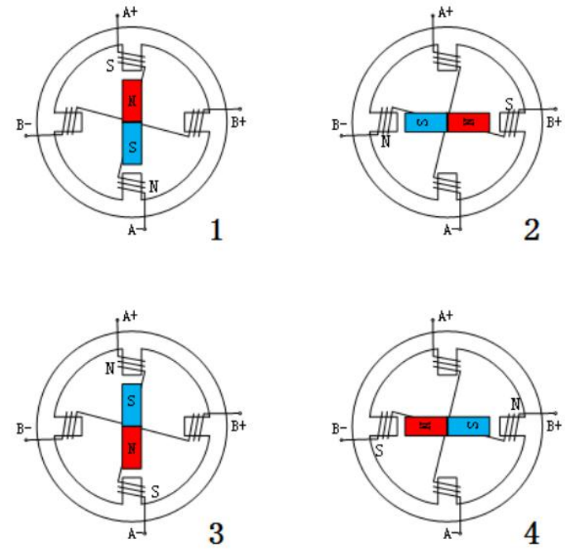
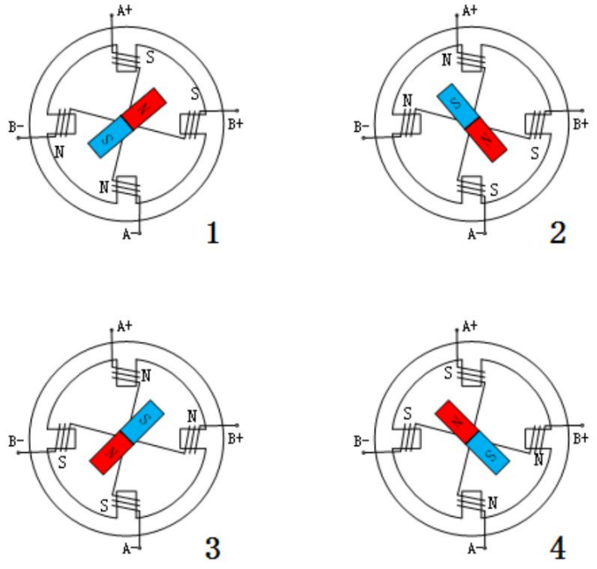
2.步进电机工作原理

Slide 8
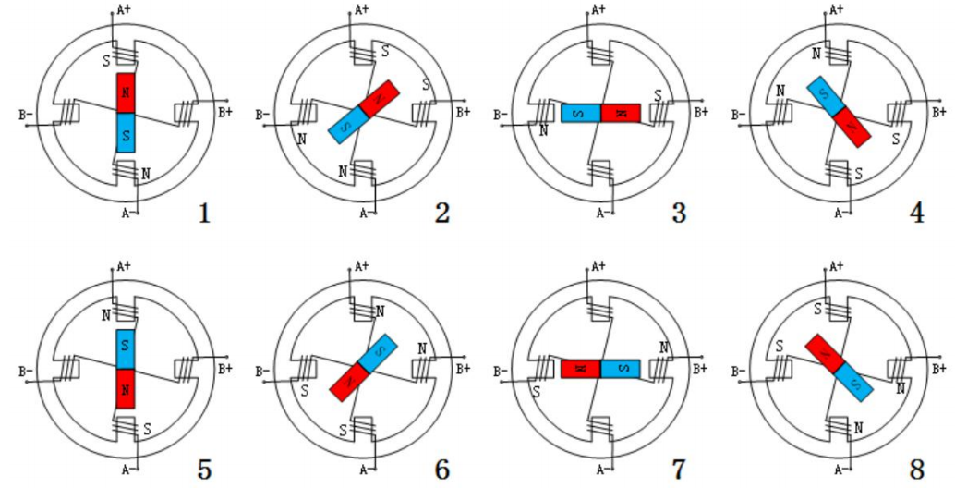
2.步进电机工作原理

Slide 9
2.步进电机工作原理
③单极性步进电机驱动原理

Slide 10
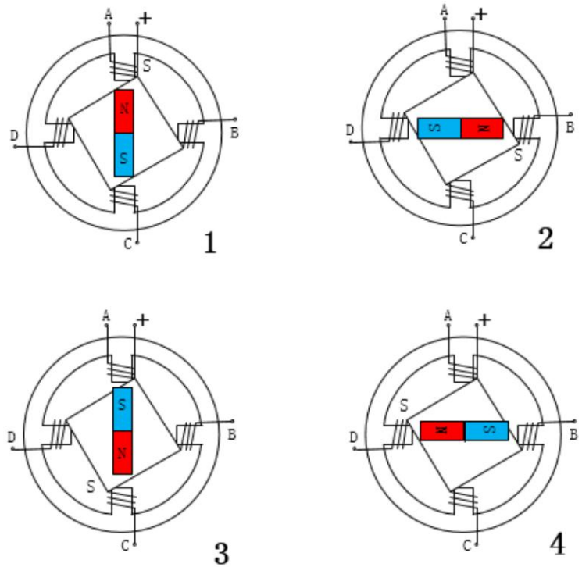
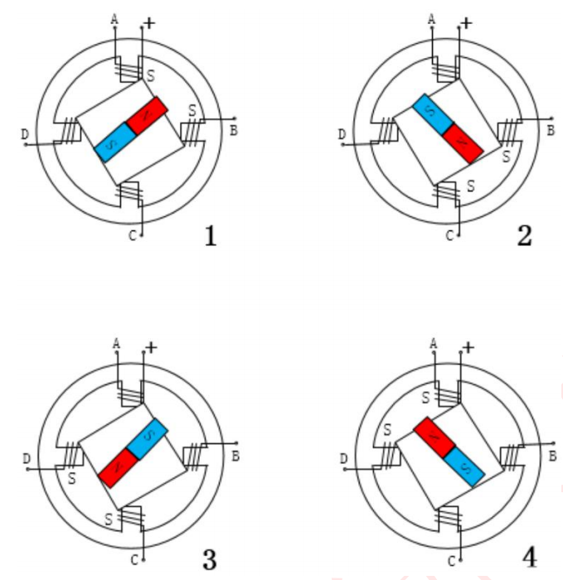
2.步进电机工作原理

Slide 11
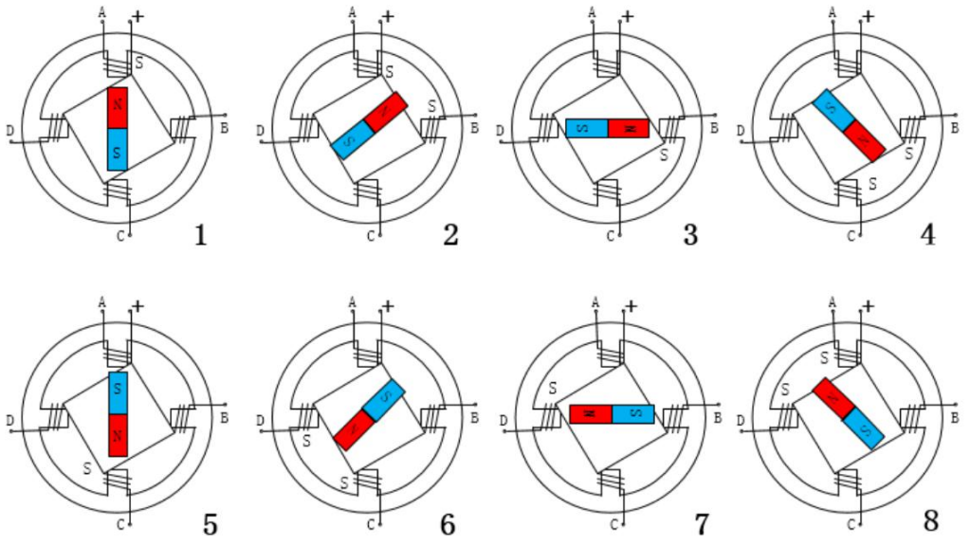
2.步进电机工作原理

Slide 12
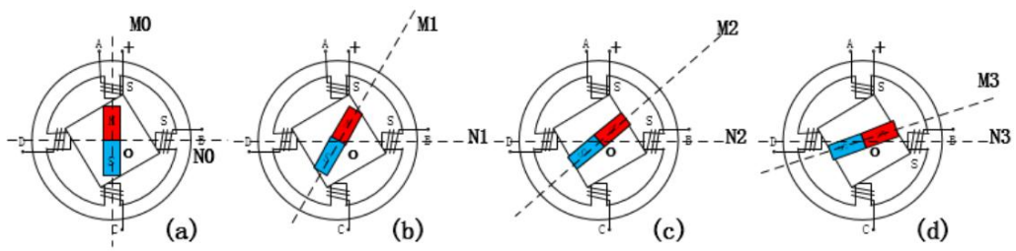
2.步进电机工作原理
④细分驱动原理

Slide 13
3.步进电机技术指标
①静态技术指标
相数、拍数、步距角、定位转矩、静转矩
②动态技术指标
步距角精度、失步、失调角、最大空载起动频率、最大空载的运行频率、运行转矩特性、电机正反转控制

Slide 14
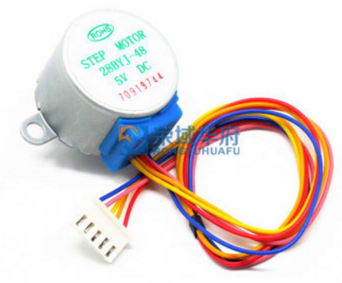
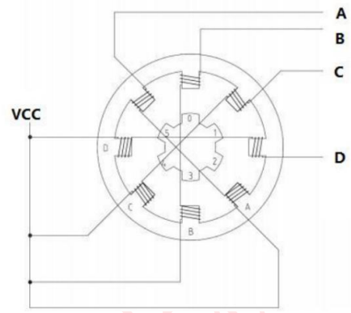
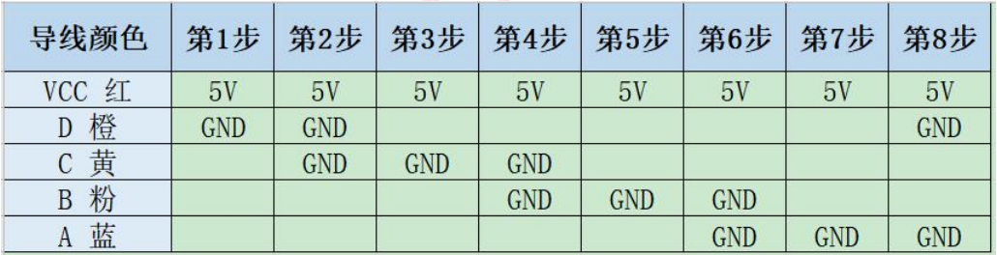
4.28BYJ-48步进电机简介

Slide 15
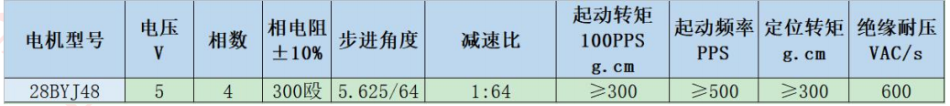
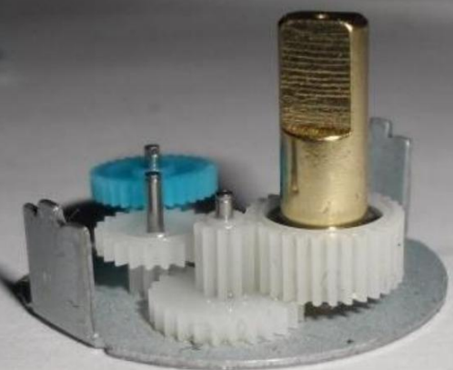
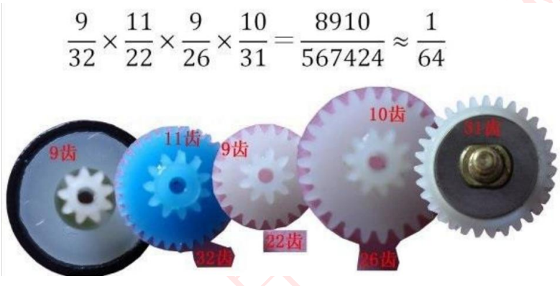
4.28BYJ-48步进电机简介

Slide 16
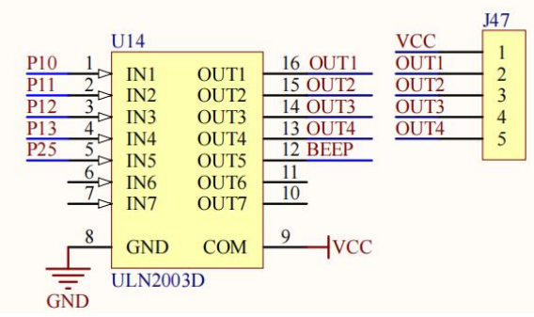
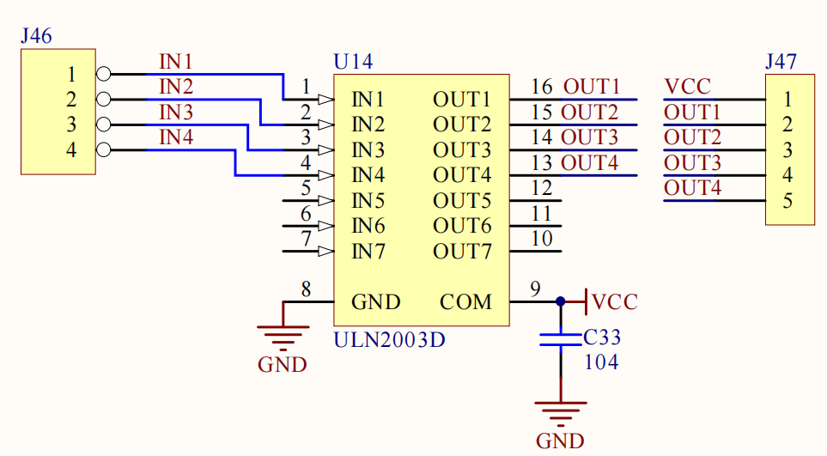
5.硬件设计

Slide 17
6.软件设计
本章所要实现的功能是：通过 ULN2003 驱动模块控制 28BYJ48 步进电机运行方向及速度，当按下 KEY1 键可调节电机旋转方向；当按下 KEY2 键，电机加速；当按下 KEY3 键，电机减速。

Slide 18
7.实验现象

